Slide 1
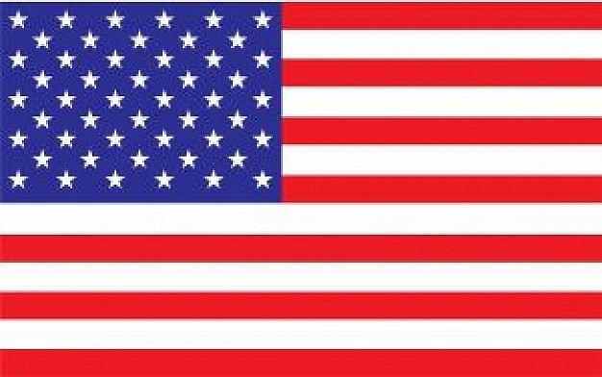
Exposé d'Anthony
La nourriture anglaise & américaine :

Slide 2
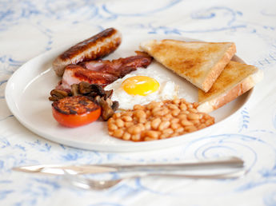
Petit déjeuner typiquement anglais
ce petit déjeuner est composé de :
•4 saucisses
•4 tranches de bacon
•4 tranches de pain de mie
•2 oeufs
•1 petite boîte de baked beans
•1 tomate
•6 champignons

Slide 4
Kidney pie

Slide 5
Fish cakes

Slide 6
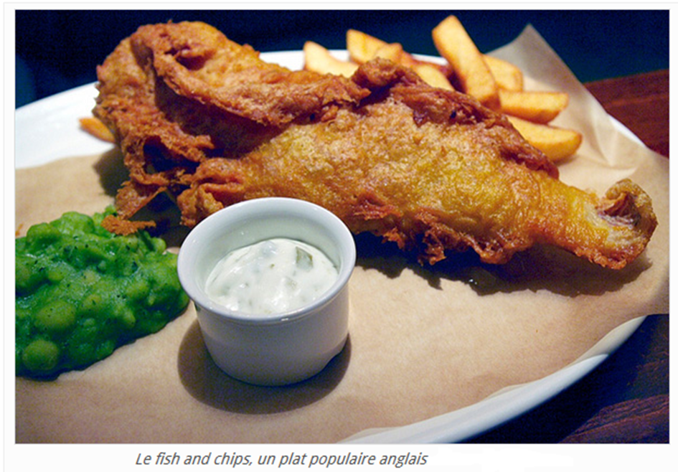
Fish n’chips

Slide 7
The anglais - the time

Slide 8
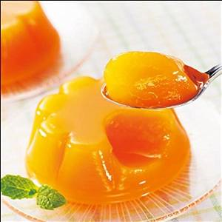
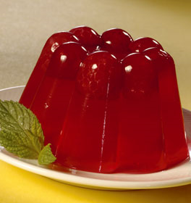
Dessert anglais
La gelée
Vous prendrez bien un peu de gelée au melon comme dessert
Je ne pouvais pas ne pas citer ce dessert typiquement anglais. La gelée (jelly) est un jus de fruit dans lequel de la gélatine a été ajoutée pour que la consistance ressemble à un flan. Très répandu, on en trouve dans toutes les grandes surfaces anglaises. Ici, les enfants et même les grands en raffolent !

Slide 9
Jelly cake

Slide 10
2 ème dessert incontournable anglais
Elle peut être parfumée à la noix de muscade ou à la cannelle et servie avec une boule de glace à la vanille, de la crème fraîche, voire accompagnée d'une tranche de cheddar aux États-Unis. Les ingrédients principaux sont : La pâte (farine, sucre, beurre) et surtout les pommes.

Slide 11
Les scones

Slide 12
Nourriture Américaine

Slide 13
Petit déjeuner américain

Slide 14
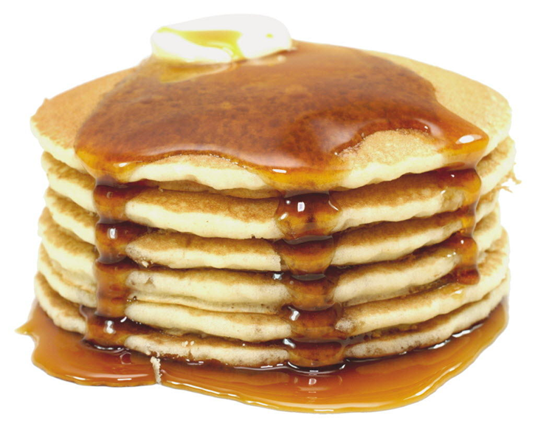
pancakes
C'est en quelque sorte l'équivalent américain de la crêpe bretonne. Par contre, au lieu d'avoir une forme étendue et mince, le pancake ressemble plutôt à une grande galette, étant donné sa petite circonférence et son épaisseur non négligeable. On mange habituellement ses pancakes avec du beurre et/ou du sirop. Demandez la avec du sirop d'érable, c'est bien meilleur !.
-3 œuf 30g de beurre
- 30cl de lait
- 300g de farine
- 1/2 sachet de levure chimique
- 90g de sucre
- 1 sachet de sucre vanillé
- 1 pincée de sel

Slide 15
Hot dog !

Slide 16
L'histoire du hot-dog
Naissance d'un petit sandwich mythique
La légende dit qu'un vendeur de saucisses new-yorkais, qui avait l’habitude de servir les saucisses chaudes en donnant à ses clients une paire de gants en plastique pour éviter qu’ils ne se brûlent, manqua un jour de gants et demanda à un boulanger de lui fabriquer rapidement des petits pains blancs sur lesquels il déposa la saucisse. Une autre version relate qu'en 1904, lors d'une foire organisée en Louisiane, un exposant Bavarois, Anton Feuchtwanger, aidé de son beau-frère boulanger, présenta les saucisses chaudes dans un morceau de pain, pour les transporter d'un bout à l'autre de l'exposition, sans se brûler. Ce qui est certain, c'est qu'en 1871 déjà, un boucher d’origine allemande, Charles Feltman, servait des saucisses dans du pain, dans son kiosque de Coney Island, petite station balnéaire de New-York.

Slide 17
barbecue

Slide 18
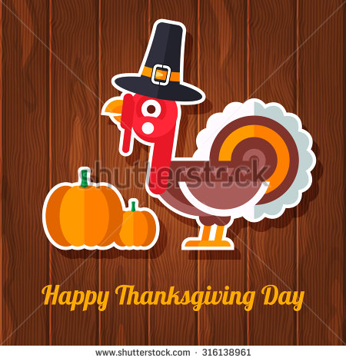
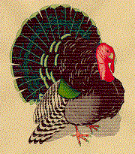
HTANKsGIVING

Slide 19
Naissance de thanksgiving
En 1620, une centaine de personnes traversèrent l'Atlantique en bateau pour s'établir dans le Nouveau Monde. Elles remettaient en question l'Eglise d'Angleterre et décidèrent de s'en séparer. Ces pèlerins s'installèrent dans ce qui est devenu l'Etat du Massachusetts. Ils vécurent un premier hiver difficile étant arrivés trop tard pour faire des plantations. La moitié de la colonie mourut de maladies. Le printemps suivant, les Indiens iroquois leur enseignèrent la culture du maïs, ainsi que la chasse et la pêche, dans ces terres inconnues. A l'automne 1621, ils récoltèrent du maïs , des haricots et des potirons. Les colons reconnaissants organisèrent une fête à laquelle furent conviés un chef de tribu et 90 Indiens. Les Indiens apportèrent du gibier et des dindes à rôtir. Les années suivantes, les colons continuèrent à célébrer la récolte d'automne.
Après l'indépendance des Etats-Unis, le Congrès recommanda qu'une journée d'action de grâces fût célébrée dans tout le pays.
Le premier président, George Washington suggéra la date du 26 novembre.
En 1864, à la fin d'une longue et sanglante guerre civile, Abraham Lincoln demanda à tous les Américains de réserver le quatrième jeudi de novembre comme jour d'action de grâce (Thanksgiving).
Pour Thanksgiving, le dessert traditionnel américain est la Tarte au Potiron (Pumpkin Pie)

Slide 20
Les desserts de thanksgiving

Slide 21
HALlOWEEN

Slide 22
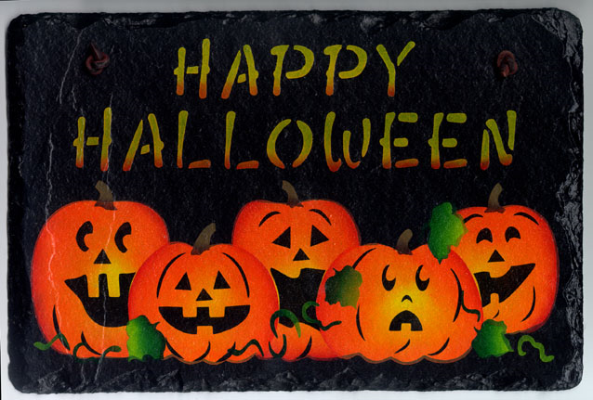
Origine d’halloween
Halloween ou l'Halloween est une fête originaire des pays celtiques célébrée dans la soirée du 31 octobre, veille de la Toussaint. Son nom est une contraction écossaise de Allhallow-even qui signifie the eve of All Saints' Day en anglais contemporain et peut se traduire comme « la veillée de la Toussaint ».

Slide 23
Le christmas pudding

Slide 24
Les donuts

